Slide 1
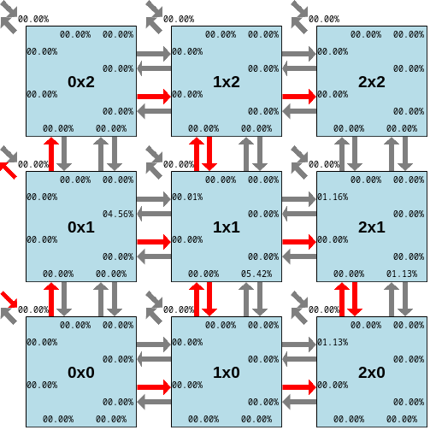
v0.1.0-alpha
Memphis-V
Graphical Debugger
Refatoração do depurador gráfico de Java para Python + PySide6
Tráfego de um MPSoC 3×3 sendo reproduzido
Setembro de 2026
Notes:
[~1 min] Abertura.
Bom dia/boa tarde. Vou apresentar a refatoração do Graphical Debugger do Memphis-V, que era uma aplicação Java e agora está sendo reescrita em Python com PySide6, que é o Qt para Python.
Esta é a primeira versão alpha, a v0.1.0: boa parte do sistema já funciona, mas ainda não está tudo portado — no final eu mostro exatamente o que falta.
A imagem à direita já é o sistema novo: é a grade de roteadores de um MPSoC 3 por 3 no meio de uma simulação; as setas vermelhas são o caminho de um pacote.

Slide 2
Memphis-V e o Graphical Debugger
Memphis-V
Framework do GAPH/PUCRS para simular MPSoCs: vários processadores ligados por uma rede-em-chip (NoC).
Graphical Debugger
Lê os arquivos que a simulação grava e reproduz, pacote a pacote, o tráfego na rede, as tarefas em cada processador e as mensagens trocadas.
Cenário de exemplo usado nesta apresentação
9
processadores (malha 3×3)
3.101
pacotes no tráfego
11
tarefas em 4 aplicações
Notes:
[~1,5 min] Contexto.
O Memphis-V é um framework do grupo GAPH, da PUCRS, para simular MPSoCs — chips com vários processadores que conversam por uma rede-em-chip, a NoC.
Quando uma simulação roda, ela grava arquivos de depuração: a configuração da plataforma, a lista de serviços e, principalmente, o traffic_router.txt, que registra cada pacote passando por cada roteador.
O Graphical Debugger lê esses arquivos e permite "assistir" à simulação: ver o caminho dos pacotes, o uso dos enlaces, onde cada tarefa está rodando e as mensagens trocadas.
Durante a apresentação vou usar o cenário de exemplo do repositório: 9 processadores em malha 3x3, 3.101 pacotes e 11 tarefas em 4 aplicações.

Slide 3



Por que migrar de Java para Python
Interface moderna
Manutenção simples
Execução sem JVM
Componentes nativos do Qt 6 (PySide6), tema claro e escuro e janelas que se ajustam ao tamanho da tela.
Código mais conciso e modular, fácil de ler e de receber contribuições da comunidade.
Roda com Python ou como executável gerado pelo PyInstaller, sem instalar o Java.
Notes:
[~1 min] Motivação (são os objetivos que estão no README).
Primeiro, modernizar a interface: o Qt 6 tem componentes nativos, de alta performance, e com ele foi fácil incluir coisas como o modo escuro.
Segundo, manutenção: o código Java tinha muita coisa gerada pelo editor de telas do NetBeans e lógica misturada com interface. Em Python o código ficou mais curto e separado em módulos.
Terceiro, execução: não depende mais da JVM. Dá para rodar com "uv run main.py" ou distribuir um executável pronto, que é o que está na release.

Slide 4
Arquitetura: dos arquivos de debug às janelas
Diretório debug/
SimulationController
play, passo, Back To
platform.cfg
malha, clock, tarefas
MPSoCConfig
configuração e serviços
Grade de roteadores
caminho e % de uso
services.cfg
códigos dos serviços
MPSoCInformation
estado de cada roteador, porta e tarefa
Overviews
comunicação e tarefas
traffic_router.txt
um pacote por linha
ReadTrafficData
lê pacotes sob demanda
Message Log
mensagens entre PEs
log/
saída dos processadores
Deloream
mensagens $$$ das tarefas
Notes:
[~2 min] Arquitetura — aqui vale explicar com calma, porque é a base de tudo.
À esquerda estão os arquivos que o Memphis-V grava na pasta debug do cenário.
O MPSoCConfig lê o platform.cfg e o services.cfg: tamanho da malha, clock, nomes das tarefas e códigos dos serviços.
O ReadTrafficData lê o traffic_router.txt sob demanda — ele não carrega o arquivo inteiro; lê conforme a simulação avança e guarda o que já leu, para poder voltar no tempo sem reler.
O MPSoCInformation é o coração: guarda o estado de cada roteador, de cada porta e os eventos de cada tarefa.
À direita estão os consumidores: o SimulationController controla play, passo e Back To e desenha a grade; as janelas de visão geral e o Message Log leem o mesmo estado e se atualizam sozinhas.
O Deloream é independente: ele lê direto a pasta log, com a saída dos processadores.
Essas classes são equivalentes às do Java (mesmos nomes), o que facilita comparar com o original.

Slide 5
A entrada principal: traffic_router.txt
Cada linha é um pacote passando por um roteador, com campos separados por tabulação:
62081 0 42 1612 3863 6 1 1
1
tempo
2
roteador
3
serviço
4
tamanho
tick em que o pacote chegou
onde foi capturado
ex.: 42 = TASK_ALLOCATION
flits de payload
5
banda
6
porta
7
destino
8
tarefas
ciclos ocupando o enlace
entrada (0–9)
roteador alvo
origem e destino (opcional)
Ao abrir, o sistema confere se o diretório tem platform.cfg, services.cfg e traffic_router.txt; se faltar algum, avisa e não carrega.
Notes:
[~1,5 min] O arquivo de tráfego.
Tudo o que o debugger mostra sai deste arquivo. Cada linha é um pacote registrado em um roteador.
Lendo o exemplo: no tick 62.081, o roteador 0 viu um pacote do serviço 42, que é o TASK_ALLOCATION, com 1.612 flits, ocupando o enlace por 3.863 ciclos; ele entrou pela porta 6, que é a SOUTH do canal alto, e vai para o roteador 1.
Os dois últimos campos, das tarefas de origem e destino, só aparecem em alguns serviços, como MESSAGE_REQUEST e MESSAGE_DELIVERY.
Um detalhe de uso: no File > New Debugging a pessoa escolhe o diretório debug; se faltar algum dos três arquivos, o sistema mostra um erro e não carrega nada, para não abrir um debug pela metade.

Slide 6
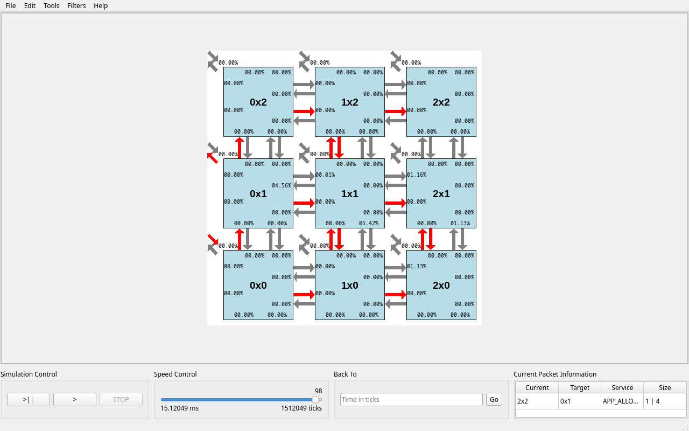
Janela principal
1
Grade de roteadores
setas vermelhas = caminho do pacote; % = uso de cada enlace
1
2
Simulation Control
>|| um pacote, > play, STOP
3
Speed Control
velocidade e tempo em ms e em ticks
4
Back To
volta para um tempo já simulado
2
3
4
5
5
Current Packet
origem, destino, serviço e tamanho
Notes:
[~2 min] Janela principal — se possível, fazer a demonstração ao vivo neste ponto.
(1) No centro fica a grade de roteadores. Cada roteador tem setas para os vizinhos; quando um pacote passa, as setas do caminho ficam vermelhas. Os percentuais mostram quanto de cada enlace foi usado na última janela de tempo.
(2) Embaixo, o Simulation Control: o botão >|| avança um pacote por vez, o > dá play e o STOP para.
(3) O Speed Control ajusta a velocidade e mostra o tempo da simulação em milissegundos e em ticks, como no original.
(4) O Back To volta a simulação para um tempo que já foi simulado.
(5) E a tabela Current Packet mostra o pacote atual: onde está, para onde vai, o serviço e o tamanho.
Na captura, o sistema está em 15 ms de simulação.

Slide 7




Como a simulação funciona
1
2
3
4
Lê o próximo pacote
Registra no roteador
Desenha o caminho
Calcula o uso
ReadTrafficData entrega a próxima linha válida do arquivo
atualiza volume e banda da porta e os eventos da tarefa
seta de entrada no roteador e de saída no vizinho
a cada 0,5 ms simulado, recalcula o % de cada enlace
Velocidade 1 a 98: desenha cada pacote; quanto maior, menor a pausa entre eles.
Velocidade 99 e 100: modo rápido, 200 pacotes por passo sem desenhar — o exemplo inteiro roda em segundos.
Back To: zera os roteadores e reprocessa os pacotes já lidos até o tempo pedido.
Notes:
[~2 min] O ciclo da simulação.
A cada passo acontecem quatro coisas: (1) o leitor entrega o próximo pacote do arquivo; (2) o pacote é registrado no roteador onde foi capturado — isso atualiza o volume e a banda daquela porta e, se for um pacote de alocação, término ou mensagem, registra um evento da tarefa; (3) o caminho é desenhado: a seta de entrada no roteador e a seta de saída no vizinho de onde o pacote veio; (4) a cada meio milissegundo de tempo simulado, o sistema recalcula o percentual de uso de cada enlace.
Sobre a velocidade: até 98 cada pacote é desenhado; em 99 e 100 entra o modo rápido, que processa lotes de 200 pacotes sem desenhar. O exemplo inteiro, com 3.101 pacotes, termina em poucos segundos.
Uma diferença técnica em relação ao Java: lá era uma thread com sleep mexendo na interface; aqui é um QTimer na thread principal, que é o jeito seguro de atualizar a tela no Qt.

Slide 8
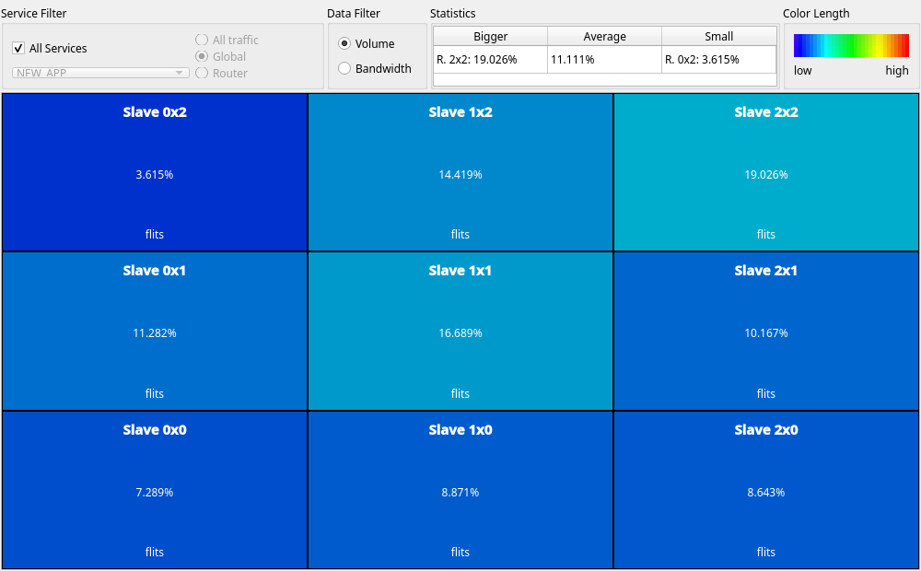
Communication Overview
Mapa de calor
% do tráfego que passou por cada roteador, do azul (0%) ao vermelho (100%)
Filtros
todos os serviços ou um só; volume (flits) ou banda (ciclos)
Base do cálculo
Global, All traffic ou Router
Statistics
roteador mais e menos usado e a média
Notes:
[~1,5 min] Communication Overview (menu Tools).
É um mapa de calor: cada célula é um roteador e mostra a porcentagem do tráfego total que passou por ele até o momento atual da simulação. A cor vai do azul, pouco tráfego, ao vermelho, muito tráfego — a mesma escala do Java.
Dá para filtrar por serviço e escolher entre volume, em flits, ou banda, em ciclos. Com um serviço escolhido, a porcentagem pode ser calculada sobre o tráfego daquele serviço na rede, sobre todo o tráfego da rede ou sobre o tráfego do próprio roteador.
A tabela Statistics mostra o roteador mais usado, o menos usado e a média.
Novidade em relação ao original: no Java essa janela era uma foto tirada ao abrir. Aqui ela acompanha a simulação — atualiza no máximo duas vezes por segundo, para não travar o modo rápido.

Slide 9
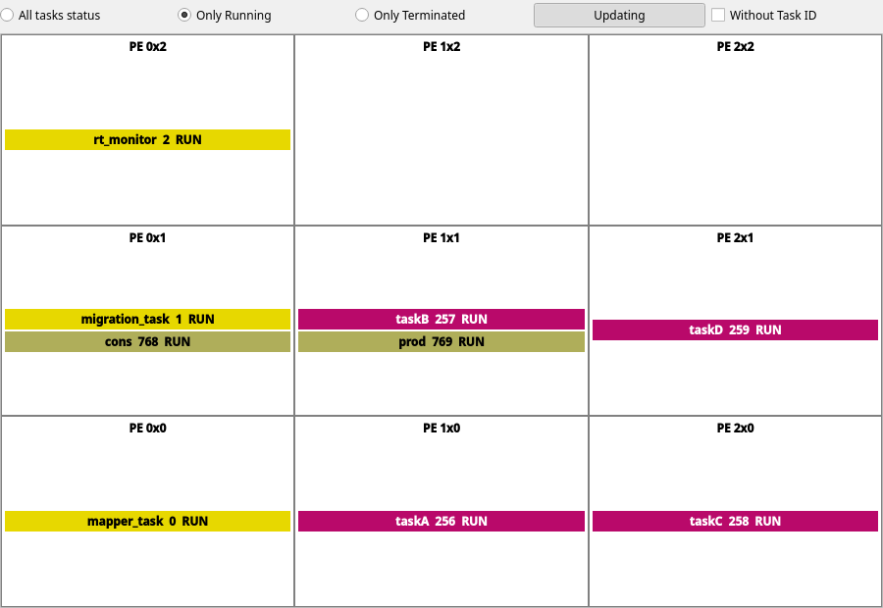
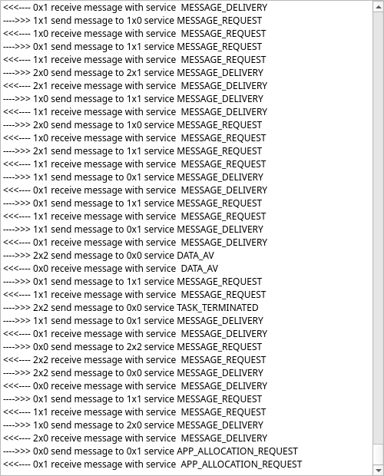
Task Mapping Overview e Message Log
Task Mapping: tarefas rodando (RUN) ou terminadas (TER) em cada PE, uma cor por aplicação; pode congelar a visão.
Message Log: ---->>> envio e <<<---- recebimento de cada mensagem.
Notes:
[~1,5 min] Mais duas janelas do menu Tools.
À esquerda, o Task Mapping Overview: mostra, em cada processador, as tarefas rodando — RUN — ou terminadas — TER — até o tempo atual. Cada aplicação tem uma cor fixa, então dá para ver onde cada aplicação foi mapeada. Há filtros para ver todas, só as rodando ou só as terminadas, esconder o ID numérico, e um botão para congelar a visão enquanto a simulação continua.
À direita, o Message Log: a lista das mensagens na ordem do arquivo. A seta para a direita é um PE enviando uma mensagem; a seta para a esquerda é a mensagem chegando ao destino. No fim do exemplo são 2.755 linhas.
As duas também acompanham a simulação e são recarregadas no Reset Simulation.

Slide 10
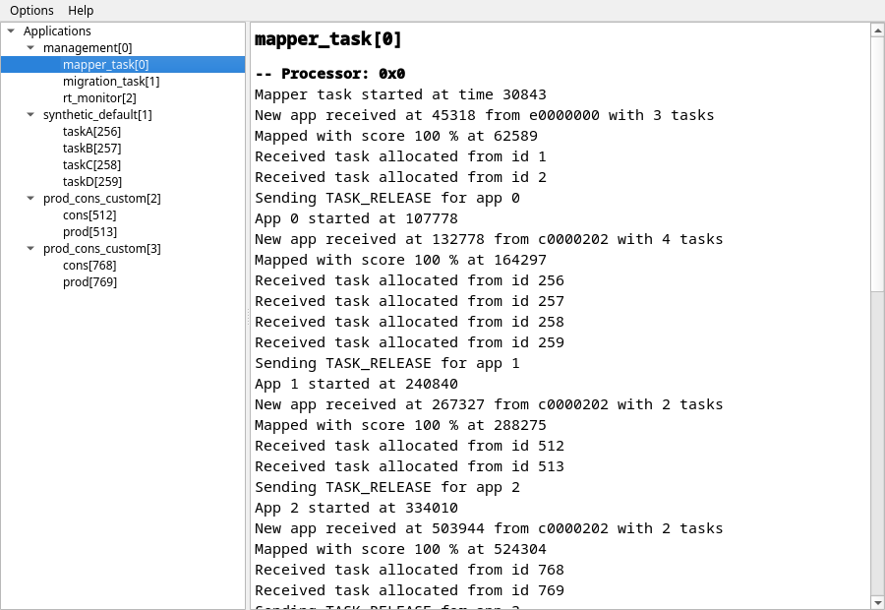
Deloream: o log de cada tarefa
Lê a saída dos processadores (log/log0x0.txt, ...) e filtra as mensagens de depuração que as tarefas imprimem:
$$$_1x1_3_1_
Inicio da aplicacao prod
processador 1x1 · aplicação 3 · tarefa 1 · mensagem
Duplo clique numa tarefa da árvore mostra as mensagens dela, agrupadas por processador.
Notes:
[~1,5 min] Deloream (menu Tools > Deloream).
É uma ferramenta à parte: em vez do tráfego da rede, ela lê a saída de texto de cada processador, que fica na pasta log do cenário.
As tarefas podem imprimir mensagens de depuração marcadas com três cifrões. O formato é: processador, aplicação, tarefa e a mensagem. No exemplo, a tarefa 1 da aplicação 3, rodando no processador 1x1, imprimiu "Inicio da aplicacao prod".
À esquerda fica a árvore de aplicações e tarefas; com duplo clique numa tarefa aparecem todas as mensagens dela, agrupadas por processador — útil quando a tarefa migra de processador.
Correções em relação ao Java: o original apagava os sublinhados das mensagens e o menu Exit fechava o debugger inteiro.

Slide 11
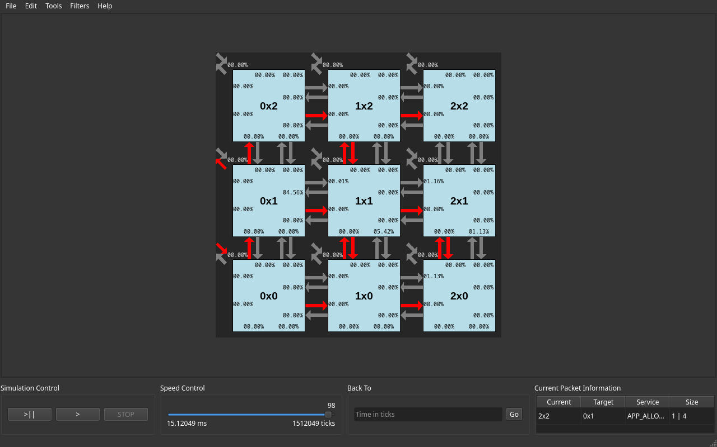




Modo escuro e melhorias de uso
Tema claro/escuro
Edit → Dark Mode (Ctrl+T), lembrado na próxima vez
Abertura validada
avisa se faltar algum arquivo do debug
Janelas ao vivo
visões gerais acompanham a simulação
Executável
gerado pelo PyInstaller, sem instalar Python
Notes:
[~1 min] Melhorias que o original não tinha.
O modo escuro: Edit > Dark Mode ou Ctrl+T. A escolha fica salva e volta na próxima vez que o programa abre. As imagens das setas foram tratadas para ficarem legíveis no fundo escuro.
A abertura do debug é validada: se faltar arquivo, aparece um aviso em vez de carregar pela metade.
As janelas de visão geral acompanham a simulação em tempo real.
E há um executável gerado pelo PyInstaller, que é o que vai na release: quem vai só usar não precisa instalar Python.

Slide 12
Bugs do original corrigidos na refatoração
✓
Caminhos nunca apagados
✓
Canal da porta WEST
✓
Clock fixo em 10 ns
setas vermelhas se acumulavam por um erro na lista de pacotes em trânsito
WEST 0 era tratada como canal LOW
o tempo em ms ignorava o clock_period_ns
✓
Play preso no fim
✓
Deloream perdia "_"
✓
Exit do Deloream
continuava em loop após o último pacote
valor_de_x virava valordex
fechava o debugger inteiro
Notes:
[~1,5 min] Bugs do Java corrigidos.
Portar o código linha a linha revelou vários erros do original. Os mais visíveis:
O caminho vermelho dos pacotes nunca era apagado, porque a lista de pacotes em trânsito guardava a origem e comparava com o destino.
A porta WEST 0 era classificada como canal baixo, porque a função testava EAST duas vezes.
O tempo em milissegundos assumia clock de 10 nanossegundos fixo.
O play continuava em loop depois do fim do arquivo.
E no Deloream, as mensagens perdiam os sublinhados e o Exit fechava o debugger todo.
A lista completa, com mais de 15 itens, está na seção 11 do documentation/implementacoes.md.

Slide 13
Status da v0.1.0-alpha
10
já refatorados
6
ainda faltam
Abrir debug (New Debugging)
Simulação: passo, play, velocidade
Back To e Reset Simulation
Reset Graphical Path
Communication Overview
Task Mapping Overview
Message Log
Task List e Services List
Deloream
Modo escuro e executável
Filtro de serviços e PEs
Janela ao clicar em um roteador
Platform Setup
Save / Open / Delete Project
Help: About e Packet Format
Build para Windows e macOS
Notes:
[~1,5 min] Onde estamos. (A contagem é por item de funcionalidade listado aqui, não por linhas de código.)
Já refatorado: a abertura do debug, toda a simulação — passo, play, velocidade, Back To, reset —, as janelas Communication Overview, Task Mapping, Message Log, Task List e Services List, o Deloream, e os extras: modo escuro e executável.
Ainda falta: o filtro de serviços e PEs do menu Filters; a janela de detalhes que abre ao clicar em um roteador; o Platform Setup; salvar, abrir e apagar projetos; os itens do menu Help; e o build para Windows e macOS — hoje o executável é só de Linux.
Por isso a versão é alpha: dá para usar para acompanhar uma simulação, mas ainda não substitui o original em tudo.

Slide 14
Próximos passos
1
2
3
4
Estabilizar
Filtros e detalhes
Projetos
Beta
commitar todos os módulos e publicar builds de Linux e Windows no CI
Service and PE Filter e janela de informações do roteador
Platform Setup e Save / Open / Delete Project
Help, testes com mais cenários e retorno dos usuários
Meta: chegar à versão beta com todas as funcionalidades do debugger original portadas.
Documentação completa em documentation/implementacoes.md
Notes:
[~1 min] Roteiro das próximas versões.
(1) Primeiro, estabilizar: garantir que todos os módulos estão no repositório e que o CI gera e publica os executáveis de Linux e Windows automaticamente.
(2) Depois, o filtro de serviços e PEs e a janela de detalhes do roteador — o código já tem os ganchos para os dois.
(3) Em seguida, a parte de projetos: Platform Setup e salvar, abrir e apagar projetos.
(4) Com isso, completar o menu Help, testar com mais cenários do Memphis-V e coletar retorno de quem usa, para chegar a uma versão beta.
Tudo o que foi feito está documentado no arquivo implementacoes.md, na pasta documentation.

Slide 15
Como experimentar
1
Executável (Linux)
baixe a release v0.1.0-alpha, extraia e rode ./MemphisVDebugger/MemphisVDebugger
Obrigado!
Perguntas?
2
Pelo código
uv sync e uv run main.py (Python 3.14+)
3
Primeiro teste
File → New Debugging → pasta debug/ do DEBUG EXAMPLE.zip
Notes:
[~1 min + perguntas] Encerramento.
Para quem quiser testar: a forma mais simples é baixar o executável da release v0.1.0-alpha, extrair e rodar. Quem for contribuir roda pelo código com o uv.
Para o primeiro teste, usem o DEBUG EXAMPLE.zip do repositório: em File > New Debugging, escolham a pasta debug dentro de example_scenario.
Relatos de bugs e sugestões são bem-vindos nas Issues do GitHub.
Obrigado — fico à disposição para perguntas.

